Slide 1
Oplození, prenatální ontogeneze

Slide 3
Oplození
Ideální doba pro oplození: 10 -12 hodin po ovulaci
Spermie přežije v ženském těle asi 48 hodin
Vajíčko po ovulaci obklopeno buňkami membrána granulosa – vstupuje do vejcovodu
Spermie – uvolnění proteolytických enzymů, které jsou v akrosomu – rozruší spojení mezi buňkami, aby mohla proniknout k povrchové membráně vajíčka
Během několika hodin vnikne do vajíčka celá spermie

Slide 4
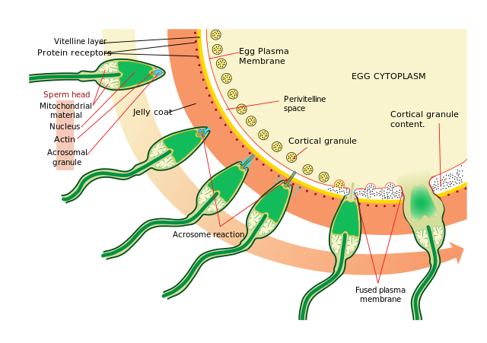
Oplození
Splynutí spermie a vajíčka
Kapacitace – změny vlastností spermií, které umožňují oplodnění vajíčka, odkrývá se akrosom
Akrosomální reakce – uvolnění proteolytických enzymů
Fúze – změna povrchových vlastností membrány vajíčka
zygota

Slide 6
Oplození (fertilizace)
průchod spermie skrz corona radiata
průchod skrz zona pellucida
splynutí membrán oocytu a spermie
dovršení druhého meiotického dělení oocytu
obnovení diploidního počtu chromozomů

Slide 7
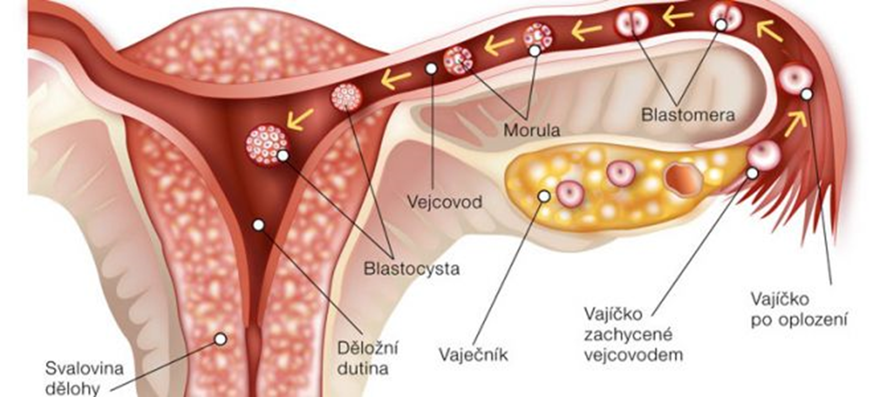
Oplození
30 minut po oplození první dělení – vznikají 2 stejně velké blastomery

Slide 8
zygota
morula
blastocysta

Slide 9
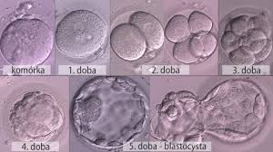
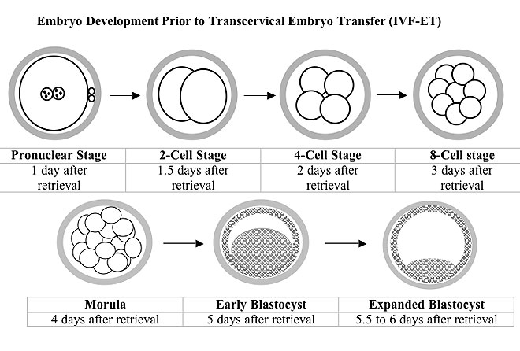

Slide 10
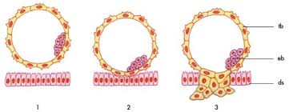
Uhnízdění
= Nidace, implementace
6. až 15. den
Nejčastěji na zadní stěně v horní části dělohy
Působením proteolytických enzymů trofoblastu se blastocysta zanořuje do endometria
Endometrium udržováno v sekreční fázi vlivem progesteronu z corpus luteum

Slide 11
Placenta
Od 16. dne po oplození se začne vyvíjet placenta
Fce placenty:
  Přísun látek, odvádění katabolitů
  Výměna kyslíku a oxidu uhličitého
  Endokrinní fce (choriový gonadotropin, progesteron, estrogeny)
  Ochranná fce (přestup některých mateřských protilátek)

Slide 12
Těhotenství
Trvá v průměru 40 týdnů
Končí porodem
Předčasný porod = porod živého dítěte před ukončeným 37. týdnem nebo narození dítěte s hmotností menší než 2500g
Mimoděložní těhotenství - uhnízdění vajíčka mimo dělohu, zhruba za 6-12 týdnů vejcovod praskne, akutní krvácení do břicha – může skončit smrtí ženy
Samovolný potrat - vypuzení plodu po tak krátké době, že není schopen samostatného života (hmotnost pod 500g)

Slide 13
Odhad délky plodu
3. až 5. měsíc – druhá mocnina stáří v měsících
6. až 10. měsíc – stáří v měsících x 5

Slide 14
Embryo - organogeneze
asi 17. dne vývoje jsou založeny všechny tři zárodečné listy (trojvrstevný zárodek)
Entoderm – trávící trubice, plíce, trávící žlázy
Ektoderm – pokožka, deriváty kůže, NS
Mezoderm – kosti, svaly, cévní soustava, pohlavní orgány, ledviny

Slide 15
1. měsíc - embryo
Organogeneze
3. týden – zakládá se NS
Vývoj trávící trubice a soustavy oběhové
Na začátku 4. týdne začíná tepat srdce
Nápadně velká hlava, základy orgánů
5 párů žaberních oblouků
Během 4. týdne se vyvíjejí ledviny
Uloženo v amnionu, zevní obal - chorion

Slide 16
2. měsíc - embryo
Postupný vývoj obličeje
Vývoj končetin
Od 4. týdne – pohlavní žlázy, do 5. až 6. týdne je vývoj shodný, přítomnost Y vede v 7. týdnu k vývoji testes, 8. týden – Leydigovy buňky – testosteron – odpovědný za vývoj pohlavních vývodů a zevních pohlavních orgánů
Vývoj ovárií – během 9. týdne

Slide 17
3. měsíc - plod
Vývoj obličeje ukončen
Vytvořena víčka – spojena epitelem
Vytvořené končetiny s prsty – začínají se pohybovat
Pohlavní ústrojí rozlišeno
Od 11. týdne – dýchací pohyby
První moč se tvoří od 9. – 10. týdne
Fetální oběh krve - specifika

Slide 18
4. měsíc
Pohyby plodu
Probíhá osifikace kostry

Slide 19
5. měsíc - plod
Vyvíjí se kůže
Celý povrch těla pokryt lanugem
Mazové žlázy produkují plodový maz
Vlasy, obočí
Začíná se vytvářet tuk
Pohyby plodu jsou zřetelné

Slide 20
6. měsíc - plod
Kůže je stále tenká a průsvitná
Na konci měsíce je možnost samostatného života – vysoká úmrtnost pro celkovou nezralost

Slide 21
7. měsíc - plod
Začíná se vytvářet zrohovatělá vrstva pokožky
Na víčkách jsou řasy
Víčka se oddělují

Slide 22
8. měsíc - plod
Kůže se začíná vyhlazovat
Varlata sestupují tříselným kanálem do šourku

Slide 23
9. měsíc - plod
Kůže je vyhlazená
Nehty bez volného okraje

Slide 24
10. měsíc - plod
Nehty přečnívají volným okrajem
Varlata jsou sestouplá v šourku
Velké stydké pysky překrývají malé stydké pysky

Slide 25
Porod
Ke konci těhotenství klesá produkce progesteronu placentou ve prospěch estrogenů – zvýšená kontraktilita dělohy
Kontrakce děložní svaloviny – vypuzení plodu
Kontrakce zvyšovány oxytocinem
První doba porodní – otevírací (8 – 24 hodin)
Druhá doba porodní – 30 minut
Třetí doba porodní – lůžková (asi 10 – 45 minut po porodu dítěte)

Slide 26
Apgar skóre
Srdeční frekvence, dýchání, svalový tonus, reakce na podráždění, barva kůže
V 1., 5. a 10. minutě
Novorozenec je v dobrém stavu – je-li skóre 7-10 bodů

Slide 27
Laktace
Sekreci mléka navozuje prolaktin
Před porodem je prolaktin tlumen estrogeny a progesteronem
Před porodem – jen několik ml tekutiny – kolostrum (mlezivo)
Po porodu klesne hladina estrogenů a progesteronu – do 2 až 3 dnů – produkce mateřského mléka
Produkce prolaktinu postupně klesá, stoupá však po každém kojení
Sáním dítěte se do krve matky uvolňuje oxytocin – po 30 až 60 s dojde ke spuštění mléka

